Slide 1
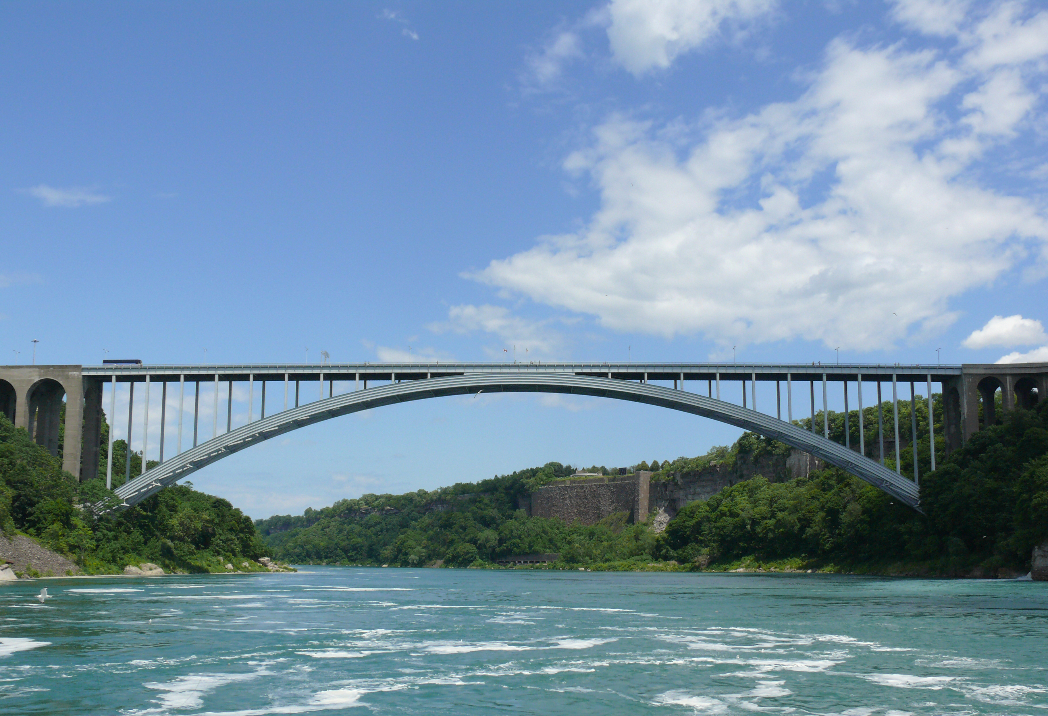
Dimensionnement, déformée et poutres cantilever
Statique I
Earthquake Engineering and Structural Dynamics Laboratory
Prof. Katrin Beyer

Slide 2
Objectif du cours
A la fin de ce cours, vous saurez:
Quelle est la procédure de dimensionnement d’un élément structural
Comment dessiner qualitativement la déformée d’une structure en poutre
La définition d’une poutre cantilever
Comment dessiner les diagrammes des efforts intérieurs et la déformée d’une poutre cantilever

Slide 3
Contenu du cours
Utilisation des diagrammes NVM pour le dimensionnement des structures
La déformée des structures en poutres
Poutres cantilever - exemples

Slide 4
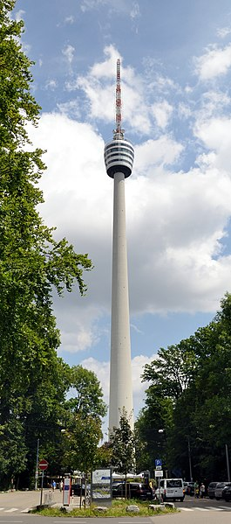
L’utilisation des diagrammes NVM pour le dimensionnement des éléments structuraux
Les diagrammes NVM sont utilisés pour dimensionner les éléments structuraux en béton armé, acier, bois, etc.
Procédé de dimensionnement:
Déterminer les charges qui agissent sur la structure (poids propre, vent, etc.)
Calculer les diagrammes NVM pour ces charges
Choisir les dimensions des sections ou les armatures afin que la résistance pour chaque section est plus grande que les efforts résultant des charges

Slide 5
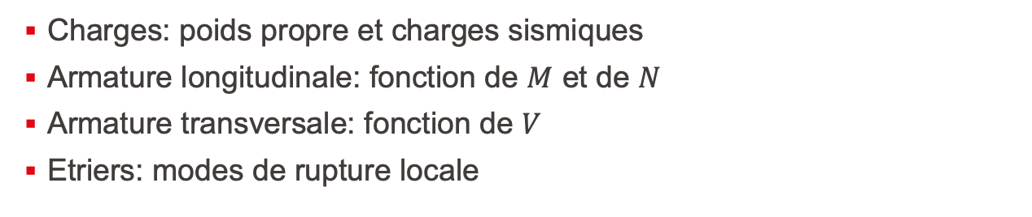
Dimensionnement d’un refend en béton armé
Charges: poids propre et charges sismiques
Armature longitudinale: fonction de $M$ et de $N$
Armature transversale: fonction de $V$
Etriers: modes de rupture locale
Height [m]
Height [m]
Height [m]

Slide 6
Dimensionnement d’un refend (suite)
Armature longitudinale | Etriers | Armature transversale
8 ϕ16 + 52 ϕ12 + 8ϕ16
2 ϕ12 @200 mm
8 ϕ16 + 52 ϕ12 + 8 ϕ16
8 ϕ20 + 52 ϕ14 + 8 ϕ20
8 ϕ20 + 52 ϕ14 + 8 ϕ20
8 ϕ20 + 52 ϕ16 + 8 ϕ20
2 ϕ14 @200 mm
8 ϕ20 + 52 ϕ16 + 8 ϕ20

Slide 7
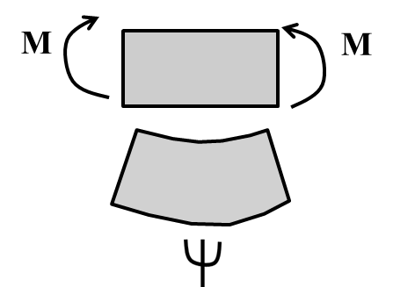
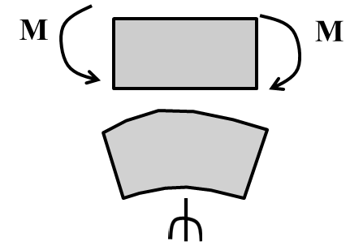
Déformée (en flexion)
Forme incurvée de l’axe d’une poutre fléchie
Relation entre moment et courbure:
Pour l’instant seulement tracé intuitif (équations décrites au 3ème semestre)
Souvent, les déformations à cause de l’effort tranchant et de l’effort axial sont beaucoup plus petites que les déformations à cause du moment de flexion
Elles sont négligées ici
La déformée qu’on trace est donc seulement une fonction du moment de flexion
fibre inférieure est tendue | fibre supérieure est tendue

Slide 8
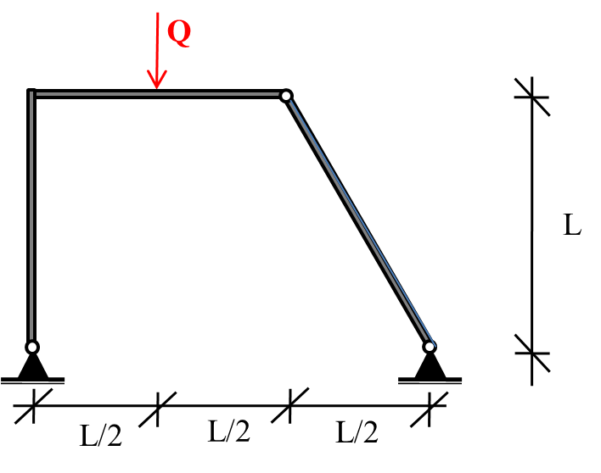
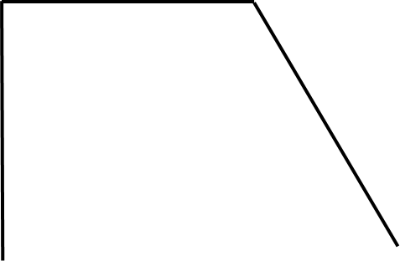
Exemple de déformée
Portiques à trois articulations
M:
Corps isolé:
Déformée:

Slide 9
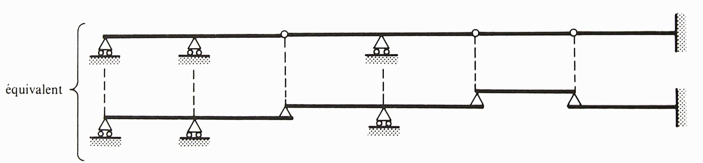
Poutres cantilever (ou poutres Gerber)
Suite de poutres droites réunies entre elles bout à bout par des articulations
Supportées par un système d’appuis qui rend la poutre cantilever isostatique quant à ses appuis et ses liaisons
A noter:
Le moment est zéro aux articulations
La poutre cantilever peut être interprétée comme un empilage de poutres simples:

Slide 10
Exemple 1: Poutre cantilever avec une charge concentrée
P
L
L
L
M
V
Déformée

Slide 11
Exemple 2: Poutre cantilever avec une charge concentrée
P
L
L
L/2
L
L/2
M
V
Déformée

Slide 12
Exemple 2 (brouillon)
P
L
L
L/2
L
L/2

Slide 13
Exemple 3: Poutre cantilever avec une charge distribuée et une charge concentrée
q=P / L
P/2
L
L
L/2
L
L/2
M
V
Déformée

Slide 14
Exemple 3 (brouillon)
L
L
L/2
L
L/2

Slide 15
Exemple 4: Poutre cantilever avec deux moments concentrés
M
M
L
L
L/2
L
L/2
M
V
Déformée

Slide 16
Exemple 4 (brouillon)
L
L
L/2
L
L/2

Slide 17
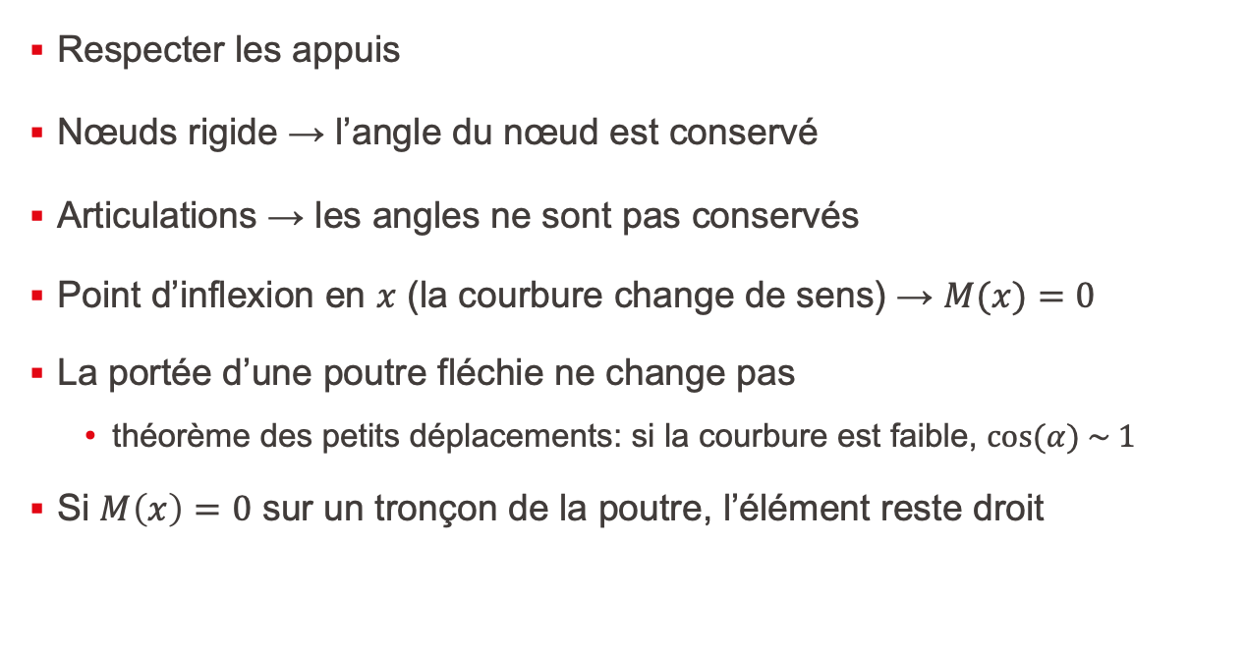
Règles pour esquisser la déformée
Respecter les appuis
Nœuds rigide → l’angle du nœud est conservé
Articulations → les angles ne sont pas conservés
Point d’inflexion en $x$ (la courbure change de sens) → $M(x)=0$
La portée d’une poutre fléchie ne change pas
théorème des petits déplacements: si la courbure est faible, $cos⁡(α) \sim 1$
Si $M\left(x\right)=0$ sur un tronçon de la poutre, l’élément reste droit

Slide 18
Esquisser les déformées des poutres suivantes avec porte-à-faux

Slide 19
Chapitres à étudier dans le TGC 1
Chapitre 9: Poutres à plan moyen 9.5, 9.6, 9.2.2

Slide 20
Références
Références des illustrations par ordre d’apparition
[1] Rainbow Bridge © Ad Meskens, CC BY-SA 3.0
[2] Icone exercices: Figure © Dukesy68, CC BY-SA 4.0 ; Pont du Golden Gate, CC0 1.0
[3] Stuttgarter Fernsehturm © Taxiarchos228, FAL
[4] Poutre cantilever et empilement de poutres équivalent: Frey, François. Statique appliquée (TGC volume 1) – Analyse des structures et milieux continus. EPFL Press, 2005.

Slide 21
Isostaticité des structures composées
Statique I
Earthquake Engineering and Structural Dynamics Laboratory
Prof. Katrin Beyer

Slide 22
Isostaticité des structures composées
Nombre d’équations indépendantes par élément isolé (cas 2D):
Poutre (ou solide 2D): 3
Barre: 1
Nœud: 2
Conditions d’isostaticité:
Nombre d’inconnues = Nombre d’équations
La structure est stable/ne forme pas un mécanisme

Slide 23
Exemple 1: Isostaticité des structures composées

Slide 24
Exemple 1: Isostaticité des structures composées (suite)

Slide 25
Exemple 2: Isostaticité des structures composées

Slide 26
Exemple 3: Structures composées avec poutres en treillis
Faux:

Slide 27
Exemple 3: Structures composées avec poutres en treillis
Isostaticité par rapport aux appuis et liaisons (isostaticité extérieure):

Slide 28
Exemple 3: Structures composées avec poutres en treillis
Isostaticité des poutres en treillis (isostaticité intérieure):

Slide 29
Isostaticité des structures composées
Isostaticité extérieure = isostaticité par rapport aux appuis et liaisons
Isostaticité intérieure = isostaticité par rapport aux poutres et barres
Isostaticité globale = isostaticité extérieure et intérieure
Note: Il n’y a pas toujours une seule manière de différentier entre l’isostaticité intérieure et extérieure. Par contre, l’isostaticité globale et le degré d’hyperstaticité global sont sans équivoque
C’est l’isostaticité globale qui nous intéresse le plus souvent
Si ce n’est pas spécifié, on cherche l’isostaticité globale («Est-ce que la structures est isostatique?»)

Slide 30
Exemple (ex. 8.10.1 (i))
 | Barres comptées comme éléments de structure | Barres comptées comme bielles d’appuis
Extérieurement (appuis)
Intérieurement (poutre)
Globalement
Degré d’hyperstaticité (globalement)

Slide 32
Déformée, poutres cantilever et portiques
Exemple 5: Poutre cantilever avec deux charges distribuées
q=P / L
q=P / L
Schéma statique:
L
L
L/2
L
L/2
M
V
Déformée

Slide 33
Déformée, poutres cantilever et portiques
Portiques à trois articulations

Slide 34
Déformée, poutres cantilever et portiques
M
V
N
Déformée

Slide 35
P
V_{A}
L/2
L/2
M_{A}
V_{A}-Q/2
V_{B}-Q/2
M_{A}
q
V_{B}
M_{B}
M_{B}
L
L
Q/2
Q
Q/2
qL/2
q
qL/2
L
L

Slide 36


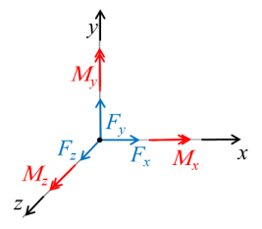
M
M
+
-
Μ_{z}
Μ_{x}
F_{z}
F_{x}
F_{x}
F_{y}
F_{y}
Μ_{y}
F_{z}
Μ_{z}
Μ_{x}
Μ_{y}
x
z
y
Μ_{z}
F_{z}
Μ_{y}
V_{A}
F_{y}
Q
V_{B}
M_{B}
F_{x}
M_{A}
Μ_{x}
L

Slide 37
Portiques à trois articulations
Q
Q
L
L/2
L/2
L/2

Slide 38
Poutres cantilever, arcs et portiques
Poutres courbées – équations différentielles d’équilibre
ds
r(s)
ϕ
dϕ

Slide 39
Poutres cantilever, arcs et portiques
Poutres courbées – équations différentielles d’équilibre

Slide 40
Poutres cantilever, arcs et portiques
Exemple: Calculer l’effort radial dans un tuyau mince (M ≅ 0) qui est rempli d’un gaz sous pression p
p

Slide 41
Poutres cantilever, arcs et portiques
q
Arc à 3 articulations
L
q
«Poussée» de l’arc

Slide 42
Poutres cantilever, arcs et portiques
q
Arc à 3 articulations et tirant
L
q
Force de traction dans le tirant

Slide 43
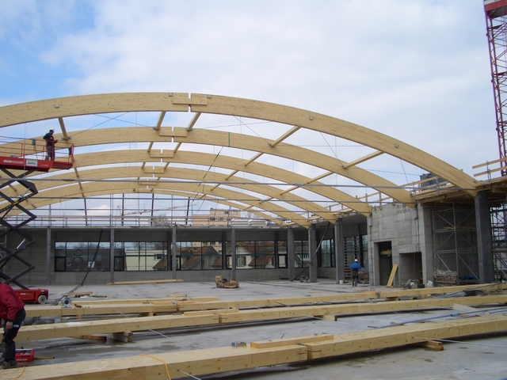
Poutres cantilever, arcs et portiques
Arc en bois avec tirant
http://www.oberholzer-ag.ch

Slide 44
Poutres cantilever, arcs et portiques
Exemple: Semi-circulaire arc soumis à une charge concentrée verticale
P
60º
L/2
L/2
P

Slide 45
Poutres cantilever, arcs et portiques
Portiques à trois articulations

Slide 46
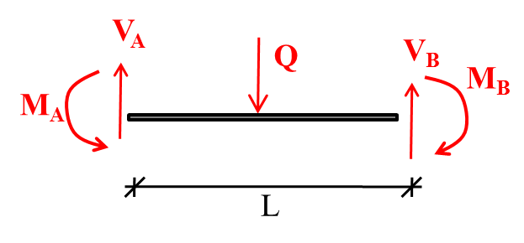
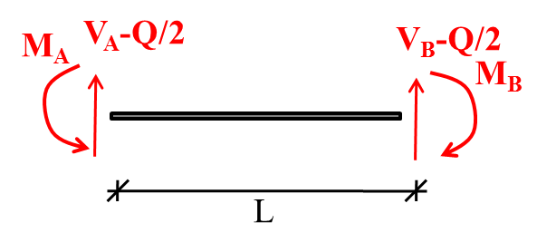
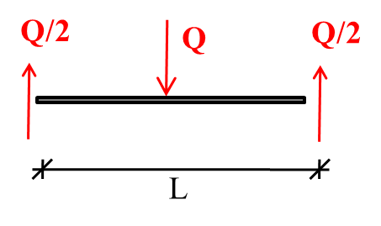
Poutres: Diagrammes NVM
Exemple 1: Fragment en équilibre (efforts intérieurs sont montrés dans leur sens actuels, non dans le sens positif):
Théorème des 2 moments (Superposition)
=
+
M
=
+

Slide 47
Poutres: Diagrammes NVM
Exemple d’application du théorème des 2 moments

Slide 48
Poutres: Diagrammes NVM
Exemple d’application du théorème des 2 moments

Slide 49
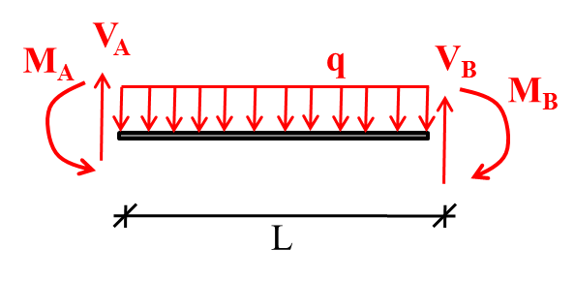
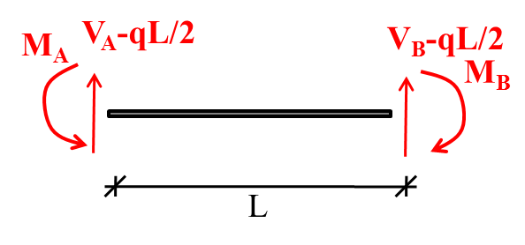
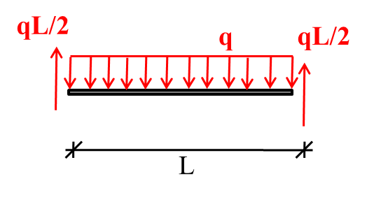
Poutres: Diagrammes NVM
Exemple 2: Fragment en équilibre (efforts intérieurs sont montrés dans leur sens actuels, non dans le sens positif):
Théorème des 2 moments (Superposition)
=
+
M
=
+

Slide 50
Poutres: Diagrammes NVM
Exemple d’application du théorème des 2 moments

Slide 51
Poutres: Diagrammes NVM
Exemple d’application du théorème des 2 moments
V

Slide 52
Poutres: Diagrammes NVM
Exemple d’application du théorème des 2 moments

Slide 53
Poutres: Diagrammes NVM

Slide 54
Poutres: Diagrammes NVM
Diagrammes NVM
1) Poutres droites avec des charges concentrées ou charges uniformément réparties
Règles pour la construction rapide des diagrammes NVM
Calculer seulement les valeurs caractéristiques
Valeurs aux extrémités de poutre
Valeurs maximales / minimales
Valeurs où des charges concentrées sont appliquées
2) Autres cas:
Equilibre point par l’équilibre des fragments
N, V, M dérivé des équations différentielles d’équilibre

Slide 55
Poutres: Diagrammes NVM
Cas à connaître par cœur
M
V

Slide 56
Exemple de déformée
Q
Schéma statique:
M:
L/2
L/2
Corps isolé:
Déformée:

Slide 57
Exemple de déformée (brouillon)

